Slide 1
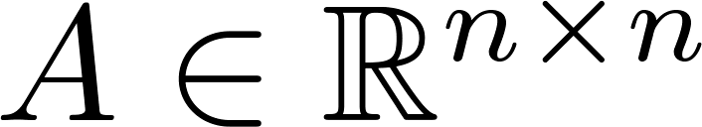

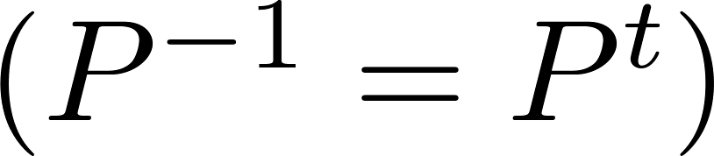
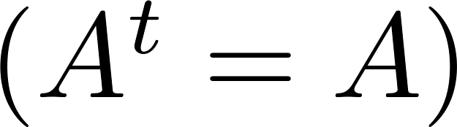


תקרא לכסינה או"ג אם היא צמודה למטריצה אלכסונית
הגדרה: מטריצה
ע"י מטריצה או"ג. כלומר
או"ג
אלכסונית
סימטרית
לכסינה או"ג
משפט:

Slide 2


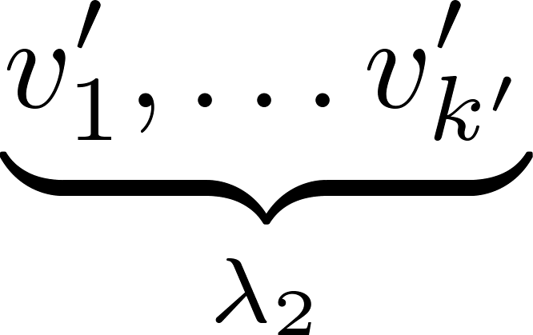
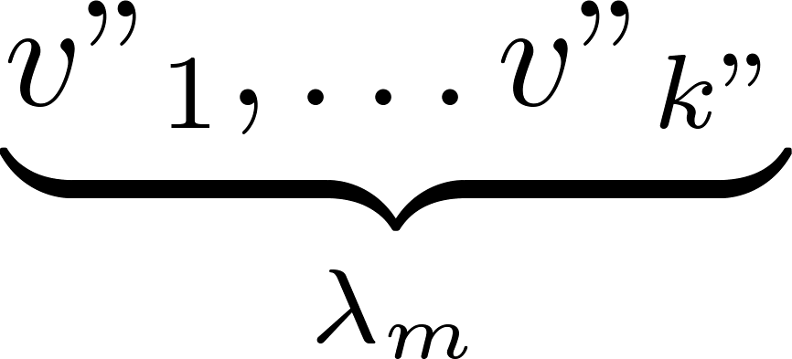
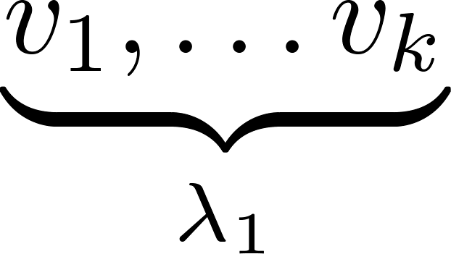

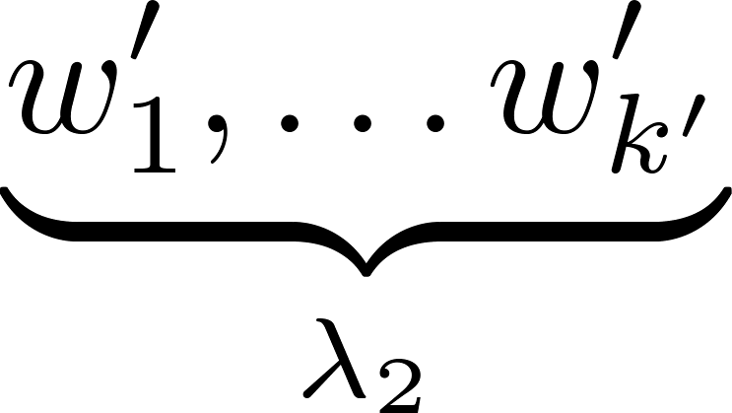
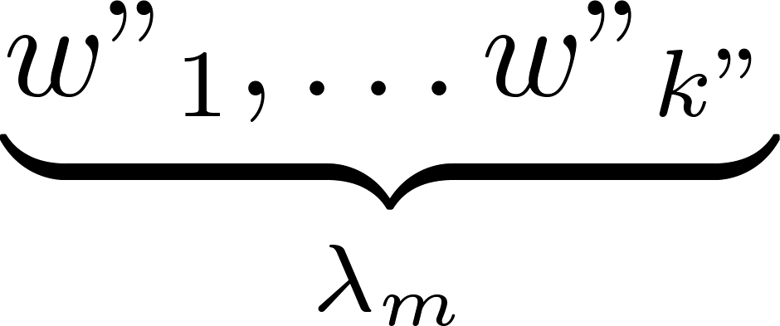
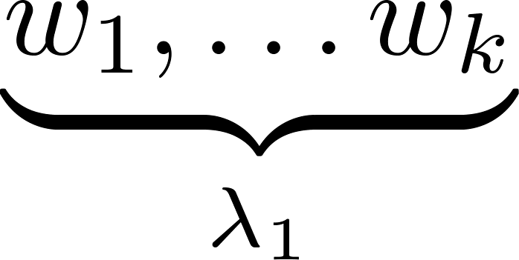
תשובה: כמו מקודם + שינויים קלים
סימטרית?
איך מלכסנים או"ג
ו"ע בת"ל
גרם
שמידט
גרם
שמידט
גרם
שמידט
או"נ
משפט: עבור מטריצה ממשית וסימטרית מתקיים כי:
ו"ע של ע"ע שונים הם או"ג

Slide 3
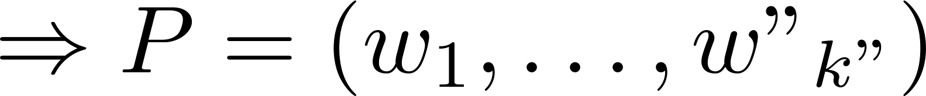

תשובה: כמו מקודם + שינויים קלים
סימטרית?
איך מלכסנים או"ג
ו"ע בת"ל
גרם
שמידט
גרם
שמידט
גרם
שמידט
או"נ
אלכסונית עם ע"ע על האלכסון
או"ג

Slide 4
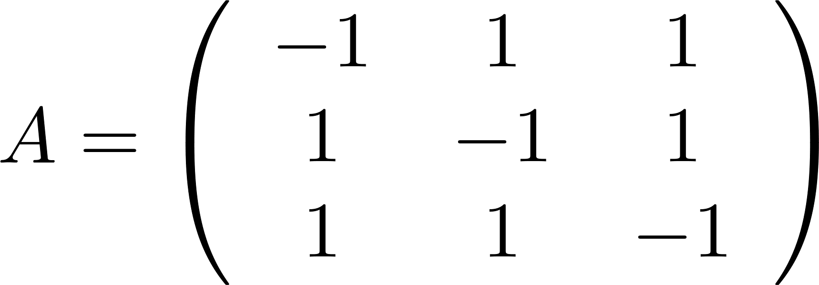
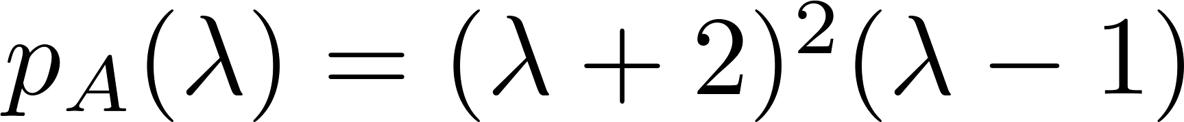


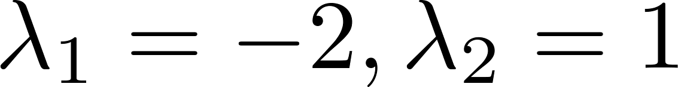




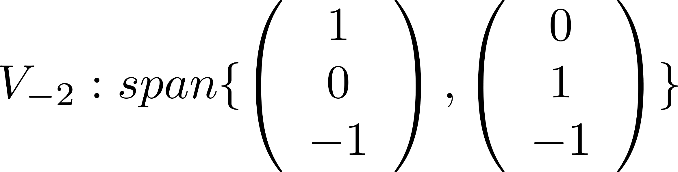
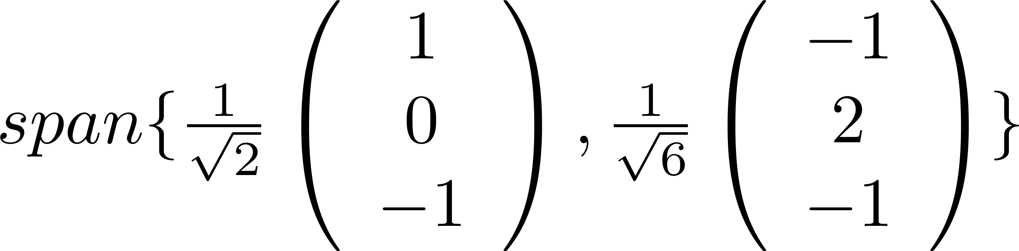
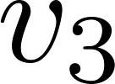
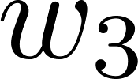
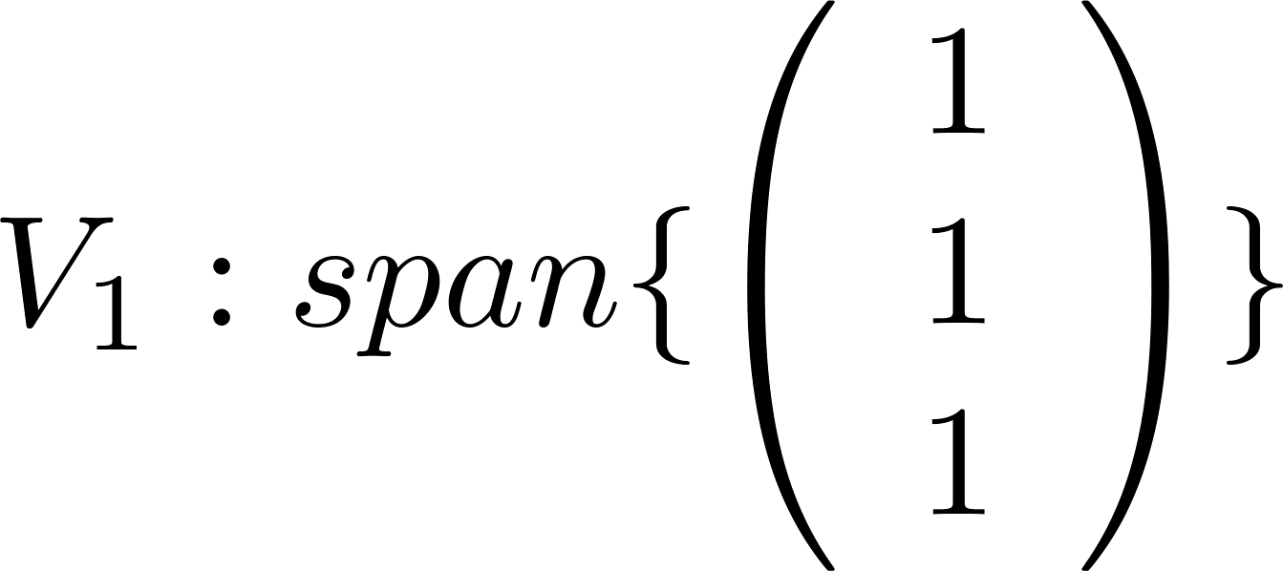
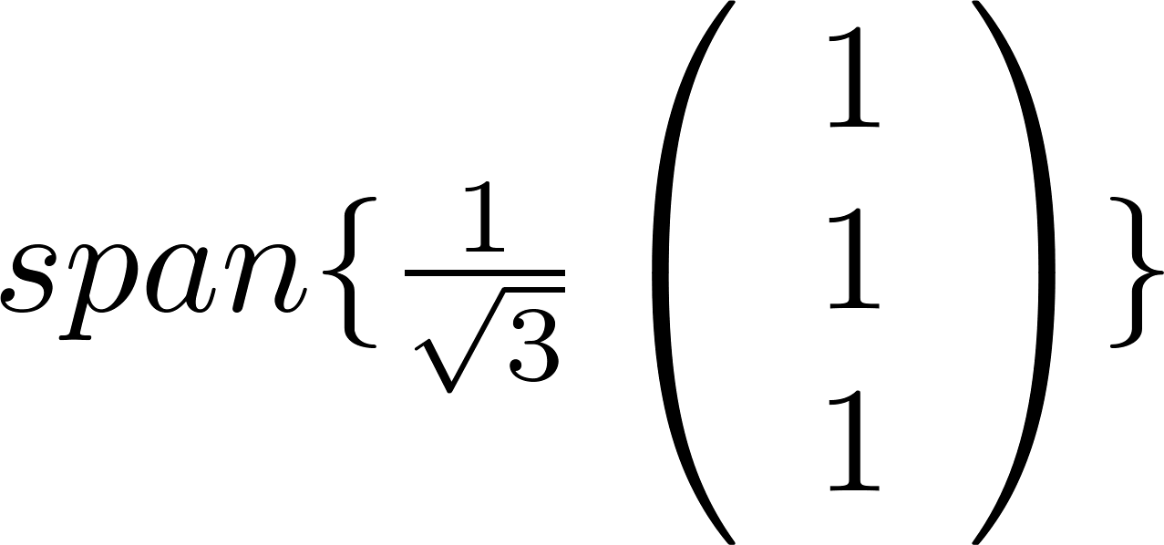
פ"א
תרגיל: לכסנו
או"ג את
ע"ע

Slide 5
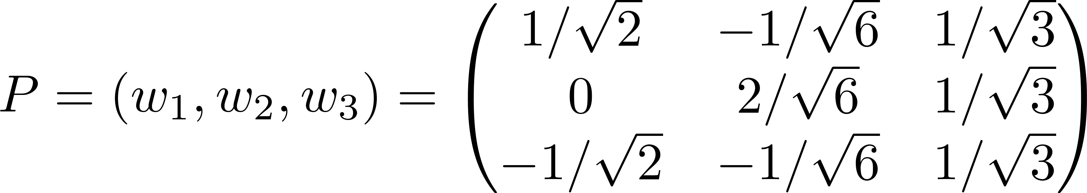

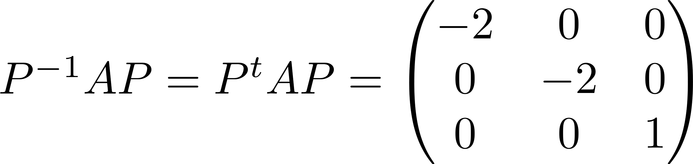
פ"א
תרגיל: לכסנו
או"ג את
ע"ע

Slide 6
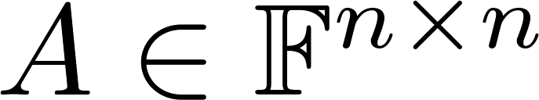
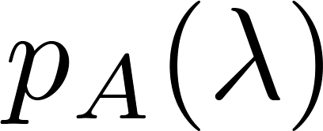
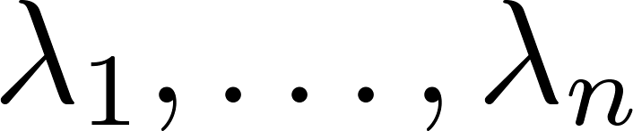
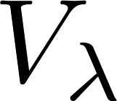
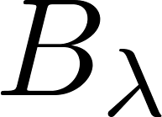

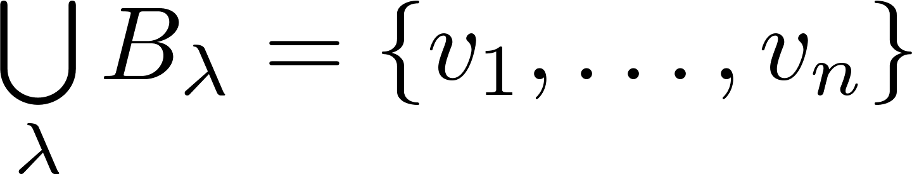
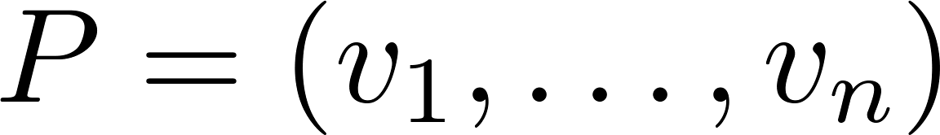
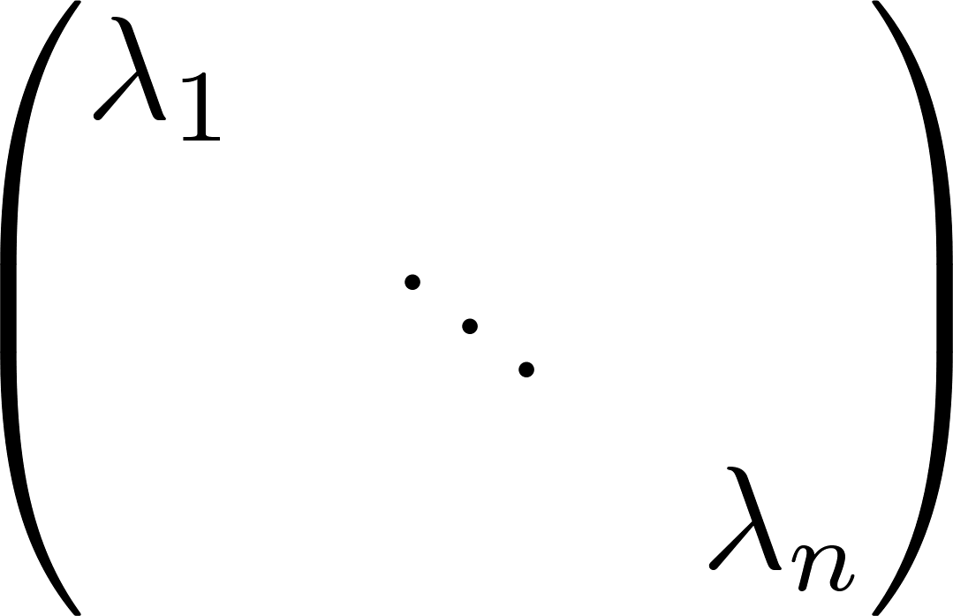
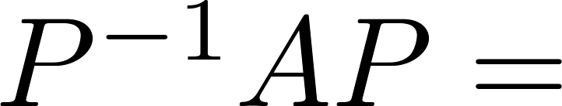
סיכום: אלגוריתם לליכסון או"ג מטריצה סימטרית נתונה
1. חשב את הפ"א
לא בהכרח שונים!
2. מצא את הע"ע
3. לכל ע"ע מצאו בעזרת גרם שמידט בסיס או"נ ל
או"ג. כאשר
4. נגדיר
ע"ע
ואז

Slide 7
העתקות לינאריות

Slide 8



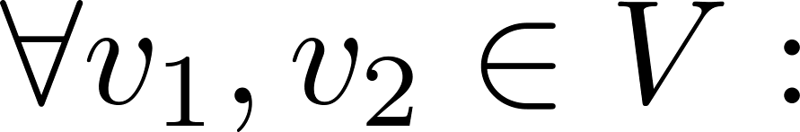
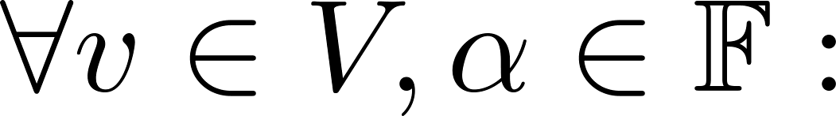

הגדרה: העתקה לינארית (ה"ל) היא פונקציה
מעל אותו שדה
בין 2 מרחבים וקטורים
המקיימת:

Slide 9


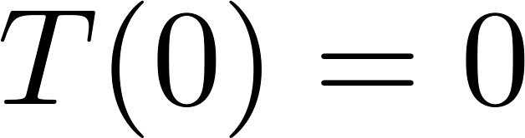
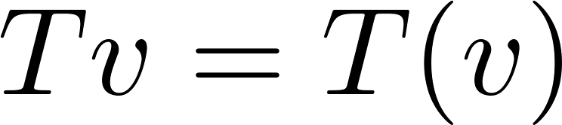
הערות:
4. תכונה:
1. סימון
2. תנאי שקול
3. הכללה:

Slide 10
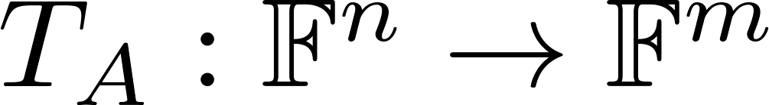
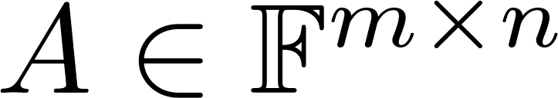
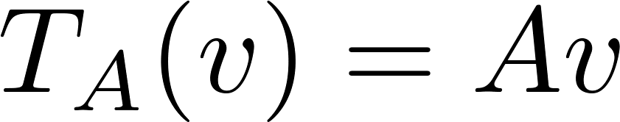
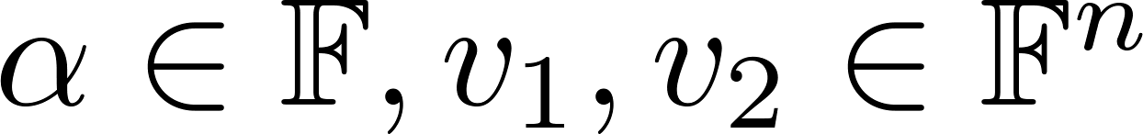
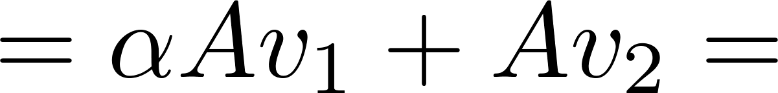
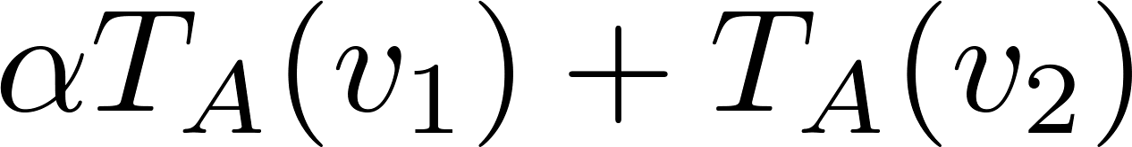
נגדיר
דוגמאות: תהא
ע"י
הגדרה
הוכחה: לכל
זוהי ה"ל.
פילוג במטריצות + הוצאת סקלאר
הגדרה

Slide 11
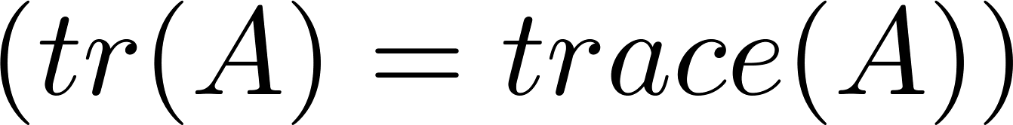

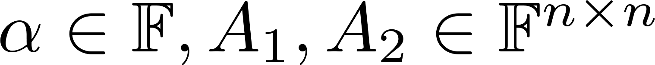
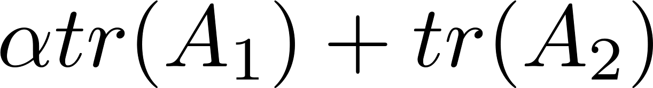
זוהי ה"ל.
הפונקציה
דוגמאות:
הגדרה
הוכחה: לכל
תכונות trace
הגדרה

Slide 12
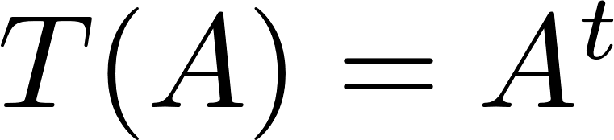
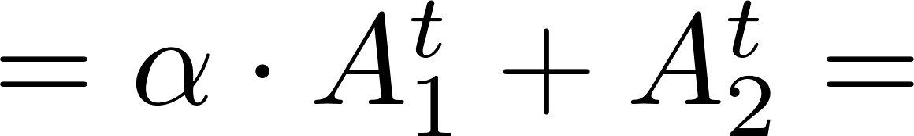
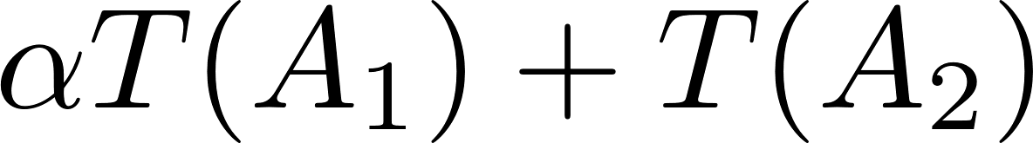
ה"ל
המוגדרת
הפונקציה
דוגמאות:
הגדרה
הוכחה: לכל
תכונות שיחלוף
הגדרה

Slide 13
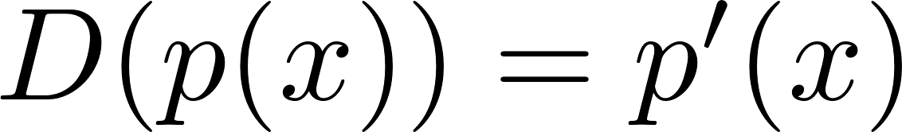
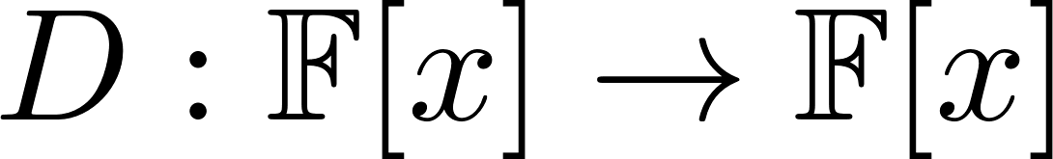
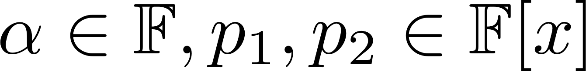
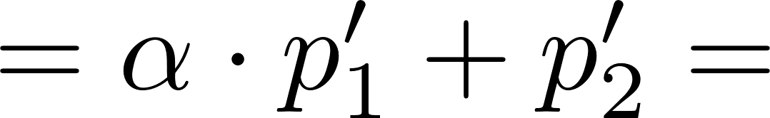

ה"ל
המוגדרת
הפונקציה
דוגמאות:
הגדרה
הוכחה: לכל
תכונות נגזרת
הגדרה

Slide 14



המוגדרת
הפונקציה
דוגמאות:
אינה ה"ל
הוכחה:

Slide 15



המוגדרת
הפונקציה
דוגמאות:
אינה ה"ל
הוכחה:

Slide 16







ויהיו
שני מ"ו מעל
יהיו
משפט ההגדרה:
וקטורים כלשהם ב:
בסיס ל
לכל
המקיימת
אזי קיימת ה"ל יחידה
לכל
ולכן ניתן להגדיר אותה ע"י קביעה כי

Slide 17












בסיס ל:
וקטורים כלשהם ב:
ע"י שנקבע:
דוגמא: נגדיר ה"ל
מצאו את העתקה מפורשות
תכונה של ה"ל
פתרון:
נתון
חישוב

Slide 18

בסיס ל:
וקטורים כלשהם ב:
ע"י שנקבע:
דוגמא: נגדיר ה"ל
מצאו את העתקה מפורשות
פתרון:
לכל

Slide 19
ה"ל. אזי:
הגדרות: תהא
1. הגרעין מוגדר
2. התמונה מוגדרת
3. הדרגה מוגדרת

Slide 20



ע"י
דוגמא: נגדיר ה"ל
מהם הגרעין והתמונה?
פתרון:
הגרעין:

Slide 21

ע"י
דוגמא: נגדיר ה"ל
מהם הגרעין והתמונה?
פתרון:
הגרעין:

Slide 22

ע"י
דוגמא: נגדיר ה"ל
מהם הגרעין והתמונה?
פתרון:
הגרעין:

Slide 23



ע"י
דוגמא: נגדיר ה"ל
מהם הגרעין והתמונה?
פתרון:
התמונה:

Slide 24

בסיס. אזי
ה"ל. ויהא
משפט: תהא

Slide 25


ע"י
דוגמא: נגדיר ה"ל
מהם הגרעין והתמונה?
בסיס
פתרון:
התמונה:

Slide 26





אזי:
ה"ל.
משפט הדרגה: תהא
אנלוגיה:
עבור

Slide 27


ע"י
דוגמא: נגדיר ה"ל
מהם הגרעין והתמונה?
התמונה:
גרעין:

Slide 28



אזי:
ה"ל.
משפט : תהא
אמ"מ
חח"ע

Slide 29




אזי:
אופרטור לינארי.
תרגיל: תהא
על
חח"ע
ממשפט הדרגה
הוכחה:
הגדרה
על
חח"ע
משפט

Slide 30







תרגיל: מצא בסיס לגרעין של
פתרון: נתחיל באופן כללי-
מקור
אזי
יהא
טענה: היא פונקציה על. הוכחה:
אצלנו

Slide 31




קל לראות כי
בת"ל

Slide 32


מאותו מימד =8

Slide 33







חח"ע.
תרגיל: תהא ה"ל
בת"ל
בת"ל. הוכיחו כי
יהיו
נראה שזהו הצי"ל הטריוואלי.
פתרון: יהא צי"ל שמתאפס
ה"ל
ה"ל חח"ע
נתון בת"ל

Slide 34




חח"ע.
מסקנה: תהא ה"ל
אזי
בסיס ל V. בפרט בת"ל.
פתרון: יהא
תרגיל קודם
בת"ל
בסיס= קבוצה בת"ל מקסימאלית

Slide 35

חח"ע.
מסקנה: אין ה"ל

Slide 36


מטריצה מייצגת
בסיס ל
יהא
מימד
מ"ו מעל
שוב: יהא
נסמן
את הסקלארים (היחידים) המקיימים

Slide 37













למשל

Slide 38



ה"ל. כאשר שני המ"ו מעל
הגדרה: תהא
בסיס ל
בסיס ל
יהיו
לפי בסיסים אלו היא
אזי המטריצה המייצגת של
ומוגדרת

Slide 39







ע"י
דוגמא: נגדיר ה"ל
בסיסים
אזי

Slide 40


ה"ל. כאשר שני המ"ו מעל
הגדרה: תהא
בסיס ל
בסיס ל
יהיו
לפי בסיסים אלו היא
אזי המטריצה המייצגת של
משפט:

Slide 41







ע"י
דוגמא: נגדיר ה"ל
בסיסים
אזי למשל:
מהגדרת !

Slide 42


ה"ל. כאשר שני המ"ו מעל
הגדרה: תהא
בסיס ל
בסיס ל
יהיו
אזי

Slide 43



ע"י
דוגמא: נגדיר ה"ל
מצאו גרעין ותמונה.
בסיסים
פתרון:

Slide 44


ע"י
דוגמא: נגדיר ה"ל
מצאו גרעין ותמונה.
בסיסים
פתרון:

Slide 45


